Slide 1
LA SCUOLA D’ESTATE
REALIZZAZIONE DI PERCORSI EDUCATIVI VOLTI AL POTENZIAMENTO DELLE COMPETENZE E PER L’AGGREGAZIONE E LA SOCIALIZZAZIONE DELLE STUDENTESSE E DEGLI STUDENTI NELL'EMERGENZA COVID-19

Slide 2
Programma Operativo Nazionale (PON E POC) “Per la scuola, competenze e ambienti per l’apprendimento” 2014-2020 finanziato con FSE E FDR Asse I – Istruzione – Obiettivi Specifici 10.1, 10.2 e 10.3 – Azioni 10.1.1, 10.2.2 e 10.3.1
Il significato dell'acronimo PON è Programma Operativo Nazionale, si tratta di un'iniziativa che il Miur ha intitolato "Per la Scuola - competenze e ambienti per l'apprendimento". Cosa significa? Per definizione è un piano di interventi che ha lo scopo di favorire la nascita e lo sviluppo di un sistema di formazione e istruzione di elevata qualità per la scuola, grazie ai finanziamenti dei Fondi Strutturali Europei.

Slide 3
FINALITÀ (Dall’Avviso MIUR 9707 del 27.04.2021)
“La crisi che ha interessato il nostro Paese a seguito della pandemia Covid-19 ha richiesto alle scuole italiane, a tutto il personale scolastico, ai docenti, alle studentesse e agli studenti e alle famiglie un forte impegno volto a garantire continuità al processo formativo. La scuola italiana, nel fronteggiare l’emergenza, ha dimostrato capacità di adattamento e di riorganizzazione. In tale contesto, si rende ora necessario supportare le istituzioni scolastiche per ridurre le disuguaglianze sociali ed economiche e superare le criticità legate all’accentuarsi delle distanze sociali e relazionali che si possono essere verificate a seguito della pandemia in corso, che, se non contrastate, rischiano anche di acuire fenomeni legati alla dispersione scolastica. Il presente Avviso intende ampliare e sostenere l’offerta formativa per gli anni scolastici 2020-2021 e 2021- 2022 integrando, in sinergia e in complementarietà, gli interventi strategici definiti a livello nazionale con azioni specifiche volte a migliorare le competenze di base e a ridurre il divario digitale, nonché a promuovere iniziative per l’aggregazione, la socialità e la vita di gruppo delle studentesse e degli studenti e degli adulti, nel rispetto delle norme sulle misure di sicurezza anti-Covid vigenti, anche in sinergia con le azioni «La Scuola d’estate. Un “ponte” per il nuovo inizio»

Slide 4
CHI?
L’Istituto Comprensivo «Albino Bernardini» di Siniscola sotto la direzione del Dirigente Scolastico Walter Landi
Ordini di scuola coinvolti: Scuola primaria e secondaria di I grado.
Numero alunni per attività: 20.
Tipologia di intervento: Educazione motoria, sport, gioco didattico.
Tipologia di moduli: Corsi di voga, vela, nuoto.
Tutor esterni (individuati per le loro competenze nel settore tramite presentazione di curriculum e predisposizione di relativa graduatoria)

Slide 5
I CORSI
1) Corso di vela: A gonfie vele!
Ore corso: 30
N. alunni: 20
TUTOR: CALARESU ANNA
ESPERTO: FRULIO MARCO della Lega Navale di Olbia
LUOGO: OLBIA

Slide 6
I CORSI
2) Corso di voga: In Voga!
Ore di corso: 30
N. alunni: 20
TUTOR: CHIRONI GIAN NICOLA
ESPERTO: TILOCCA ANTIOCO della Lega navale di Olbia
LUOGO: OLBIA

Slide 7
I corsi
3) Primo Corso di nuoto: A Scuola di nuoto
Ore di corso: 30
N. alunni: 20
TUTOR: CALARESU ANNA
ESPERTO: CHIRONI GIAN NICOLA
LUOGO: mare La Caletta- Santa Lucia
QUANDO: nella prima decade del mese di luglio per 3 ore al giorno al mare.

Slide 8
I corsi
4) Secondo Corso di nuoto: A Scuola di nuoto
Ore di corso: 30
N. alunni: 20
TUTOR: PIER LUIGI CORDA
ESPERTO: CHIRONI GIAN NICOLA
LUOGO: mare La Caletta- Santa Lucia
QUANDO: dal 23 al 31 agosto

Slide 9
MODALITA’ DI ISCRIZIONE
Tramite modulo on line scaricato dal sito scolastico e spedito alla mail istituzionale.
CRITERI DI SELEZIONE
Ordine di arrivo delle domande; possibilità di far vivere almeno un’iniziativa a bambino richiedente.

Slide 10
Prossime iniziative
Verranno proposte ulteriori iniziative di cui verrà data l’informativa tramite il sito scolastico nell’apposita sezione.
I genitori dovranno consultare periodicamente il sito scolastico per aderire secondo tempi e modalità indicate.

Slide 11
BILANCIO DEI CORSI ATTIVATI
Il bilancio è da considerarsi pienamente positivo. L’adesione delle famiglie è stata graduale e in crescita. I bambini si sono mostrati entusiasti per la possibilità di rivivere finalmente esperienze di aggregazione e socialità ritrovata, secondo una normalità tanto desiderata (sempre nel rispetto delle regole anticovid).
L’Istituto Comprensivo Bernardini ha pensato a questa tipologia di corsi per far vivere ai propri alunni esperienze originali che, probabilmente, non avrebbero avuto occasioni di vivere e che potrebbero dare inizio a future nuove professionalità, considerato che per Siniscola il mare è una risorsa fondamentale del territorio.

Slide 12
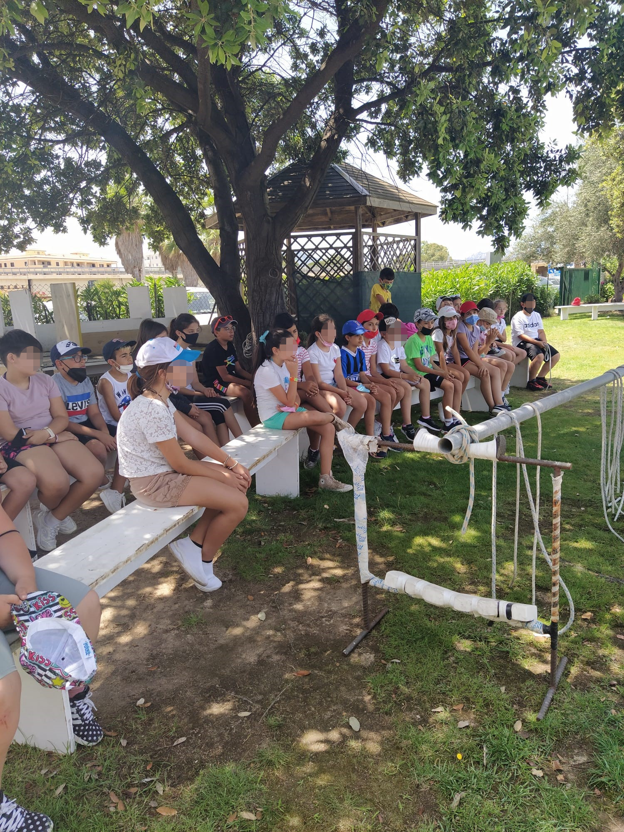
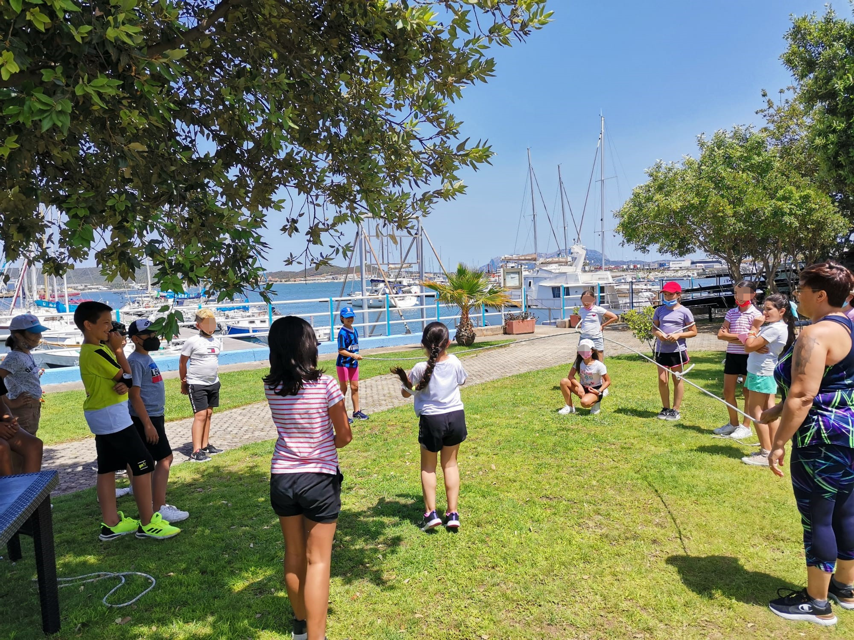

Slide 13
A GONFIE VELE!

Slide 14
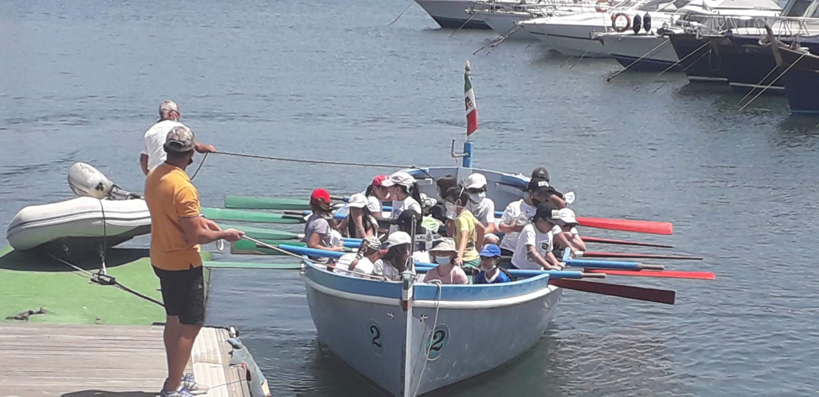
IN VOGA!

Slide 15
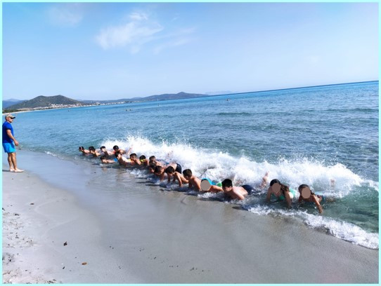
A SCUOLA DI NUOTO

Slide 16
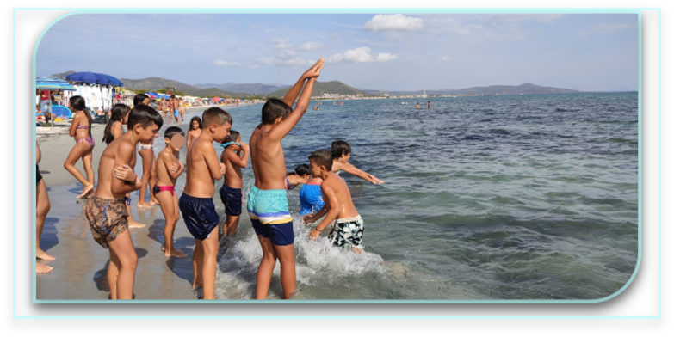
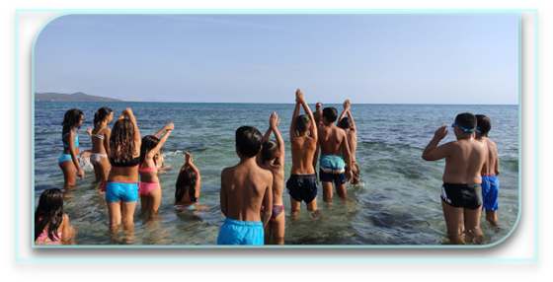
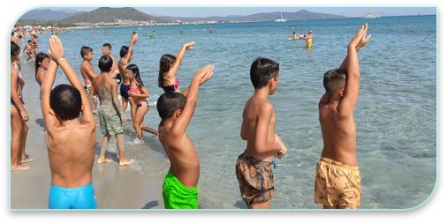

Slide 17
